Slide 1
JAN
FEB
MAR
APR
MAY
JUN
JUL
AUG
SEP
OCT
NOV
DEC
TIN HỌC 3
CHÀO MỪNG CÁC EM
ĐẾN VỚI TIẾT HỌC HÔM NAY!

Slide 2
KHỞI ĐỘNG
1
Hãy kể những điều em biết về Internet.
2
Em thường sử dụng Internet để làm gì?
3
4

Slide 3
BÀI 6: KHÁM PHÁ THÔNG TIN TRÊN INTERNET
CHỦ ĐỀ 2: MẠNG MÁY TÍNH VÀ INTERNET
Start!

Slide 4
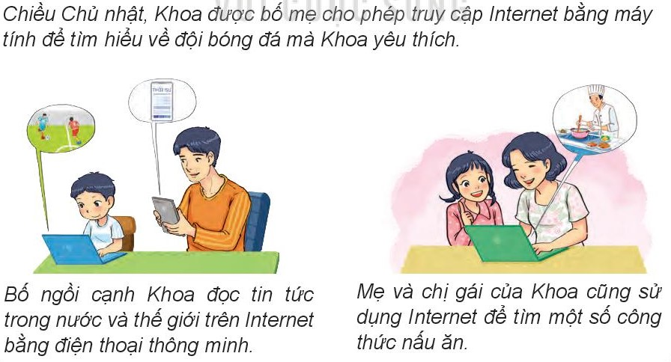
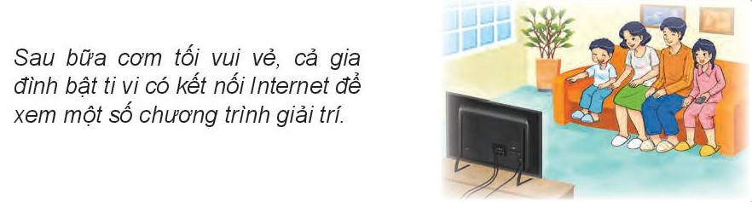
1. Thông tin trên Internet
+) Các nhóm đọc câu chuyện của gia đình bạn Khoa, quan sát hình trang 30, 31 và cho biết:
Những ai trong gia đình bạn Khoa sử dụng internet?
Gia đình bạn Khoa sử dụng Internet vào việc gì?

Slide 5
JAN
FEB
MAR
APR
MAY
JUN
JUL
AUG
SEP
OCT
NOV
DEC
Kết quả thảo luận
Trong gia đình bạn Khoa, có bạn Khoa, bố, mẹ và chị gái của bạn Khoa sử dụng Internet.
Gia đình bạn Khoa sử dụng Internet để đọc tin tức trong nước và thế giới, tìm một số công thức nấu ăn, xem một số chương trình giải trí.

Slide 6
KẾT LUẬN
1
Khi truy cập Internet, em có thể xem tin tức từ các chương trình giải trí như phim hoạt hình, phim truyện, ca nhạc,....
2
3
4

Slide 7
Câu hỏi củng cố
M
Em có thể xem tin tức hay chương trình giải trí nào dưới đây trên Internet?
T
A. Lịch thi đấu đá bóng.
B. Phim hoạt hình dành cho thiếu nhi.
C. Video giới thiệu các danh lam thắng cảnh, điểm du lịch.
D. Cả A, B, C đều đúng.
W
T
F

Slide 8


Câu hỏi củng cố
M
Lịch thi đấu của các đội bóng đá
a
T
Khi xem lịch thi đấu bóng đá trên Internet, em thu thập được thông tin là gì?
W
b
Phim hoạt hình trên Internet là chương trình giải trí hay là một trang tin tức?
T
F
Giải trí

Slide 9
Câu hỏi củng cố
M
c
T
Video trên internet giới thiệu các danh lam thắng cảnh, điểm du lịch nổi tiếng là chương trình giải trí hay chương trình cung cấp tin tức?
W
T
Cung cấp tin tức
F

Slide 10
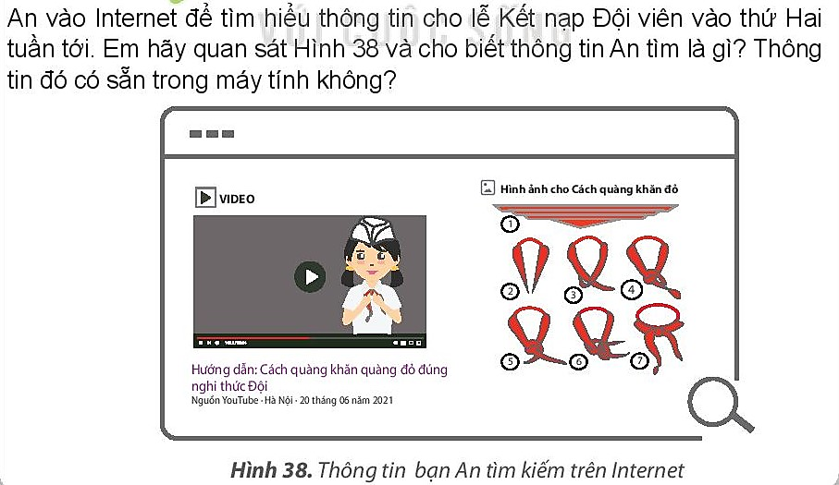
2. Khám phá thông tin trên Internet
Đọc câu chuyện của bạn An, quan sát Hình 38 SGK trang 31 và cho biết:
Lớp của An chuẩn bị diễn ra sự kiện gì?
Bạn An vào Internet để tìm kiếm thông tin gì?
Thông tin bạn An tìm kiếm có sẵn trong máy tính không?

Slide 11
Kết quả thảo luận
M
T
Lớp của An chuẩn bị diễn ra sự kết nạp Đội viên vào thứ Hai tuần tới.
Bạn An vào Internet để tìm kiếm cách quàng khăn đỏ đúng nghi thức Đội.
Thông tin không có sẵn trên máy tính. Bạn tìm kiếm thông tin trên Internet.
W
T
F

Slide 12
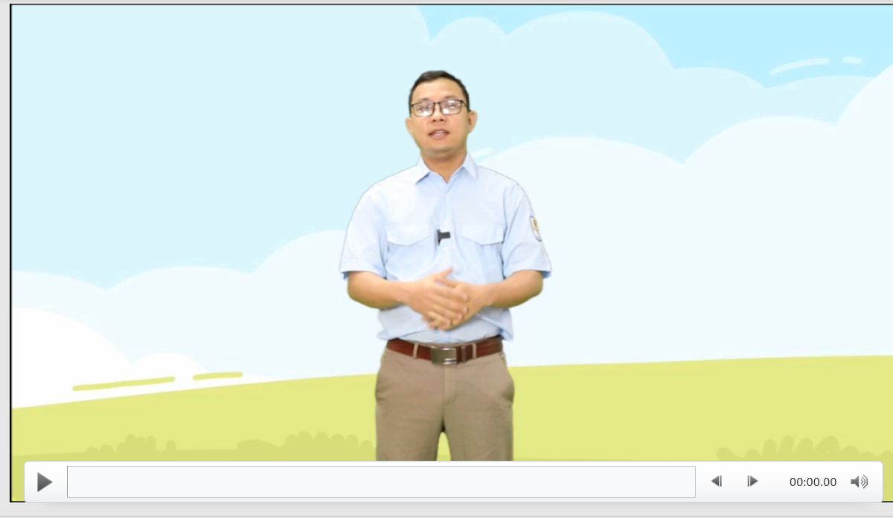

Slide 13


Slide 14
JAN
FEB
MAR
APR
MAY
JUN
JUL
AUG
SEP
OCT
NOV
DEC
Có những thông tin không có sẵn trong máy tính nhưng có thể tìm thấy trên Internet. Internet là kho thông tin khổng lồ và được cập nhật thường xuyên.

Slide 15

KẾT LUẬN
1
Internet là kho thông tin khổng lồ. Khi cần, chúng ta có thể tìm kiếm thông tin trên Internet.
2
3
4

Slide 16
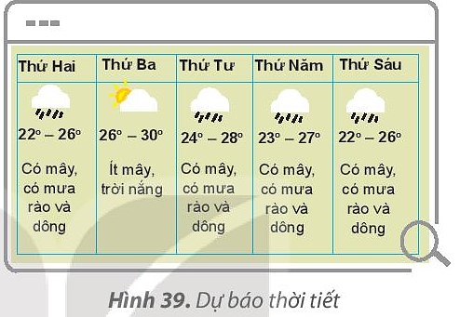

M
Quan sát Hình 39 SGK trang 32 và cho biết:
Ngày thứ Hai, lớp bạn An nên tổ chức lễ kết nạp Đội viên ở trong lớp hay ngoài sân trường? Vì sao?
T
W
T
F

Slide 17

M
Quan sát Hình 39 SGK trang 32 và cho biết:
Ngày thứ Hai, lớp bạn An nên tổ chức lễ kết nạp Đội viên ở trong lớp hay ngoài sân trường? Vì sao?
T
W
Nên tổ chức lễ kết nạp Đội viên ở trong lớp vì thời tiết hôm đó dự báo có mưa.
T
F

Slide 18
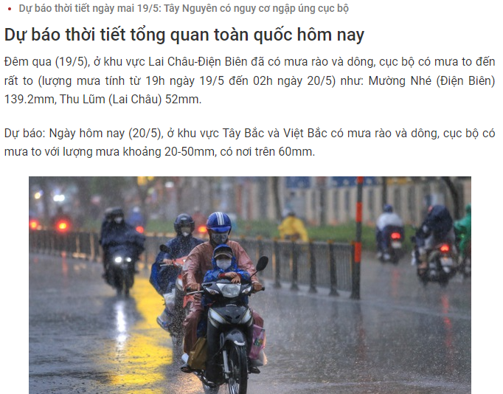
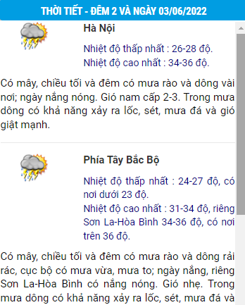
JAN
FEB
MAR
APR
MAY
JUN
JUL
AUG
SEP
OCT
NOV
DEC
https://voh.com.vn/thoi-tiet/du-bao-thoi-tiet-hom-nay-20-5-ha-noi-co-mua-435390.html
Một số trang tin thời tiết

Slide 19
M
HẸN GẶP LẠI CÁC EM TRONG TIẾT HỌC SAU!
T
W
T
F

